Slide 1
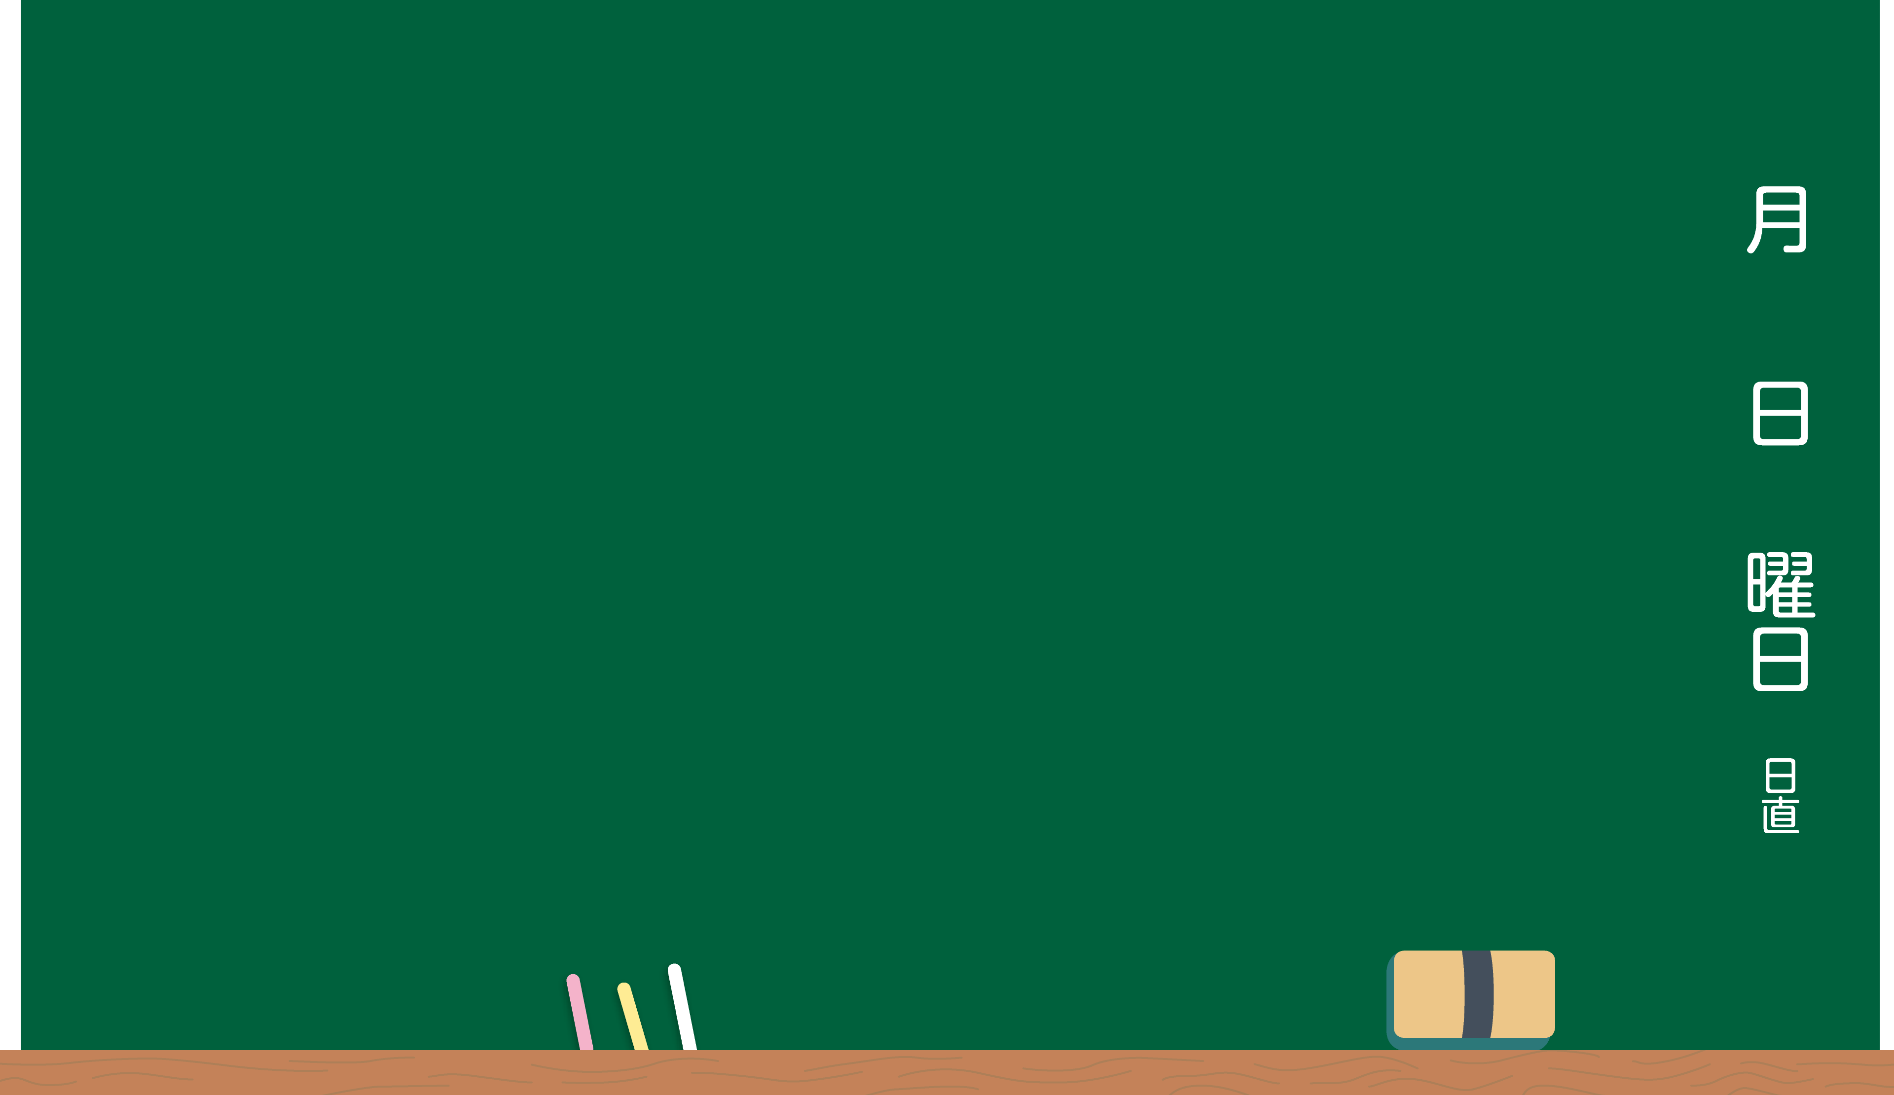
５／２０（水）Ｐ２８．２９．３０ 比例
課題
レンガと植木ばちで、積む数と高さの関係を調べ、くらべよう。
ア レンガの数と全体の高さの関係
レンガの数（個） | １ | ２ | ３ | ４ | ５ | ６
全体の高さ（ｃｍ） | ３
植木ばちの数と全体の高さの関係
植木ばちの数（個） | １ | ２ | ３ | ４ | ５ | ６
全体の高さ（ｃｍ） | 12
問題文を読み、課題を書きましょう。
アの問題を読み、表をノートに自分で書きましょう。

Slide 2
５／２０（水）Ｐ２８．２９．３０ 比例
課題
レンガと植木ばちで、積む数と高さの関係を調べ、くらべよう。
イ レンガが2倍3倍になると、全体 の高さは、
ウ 植木ばちの数が2倍3倍になると、全体の高さは、
ア レンガの数と全体の高さの関係
３倍
2倍
レンガの数（個） | １ | ２ | ３ | ４ | ５ | ６
全体の高さ（ｃｍ） | ３ | 6 | 9 | 12 | 15 | 18
植木ばちの数と全体の高さの関係
３倍
2倍
植木ばちの数（個） | １ | ２ | ３ | ４ | ５ | ６
全体の高さ（ｃｍ） | 12 | 15 | 18 | 21 | 24 | 27
書いた表はあっていましたか？イとウの問題に取り組みましょう。
レンガの数が2倍、3倍になると、
全体の高さは２倍、３倍になっているでしょうか？

Slide 3
５／２０（水） Ｐ２８．２９．３０ 比例
課題
レンガと植木ばちで、積む数と高さの関係を調べ、くらべよう。
イ レンガが2倍3倍になると、全体 の高さは、2倍、3倍になる。
ウ 植木ばちの数が2倍3倍になると、全体の高さは、３ずつ増えている。
2倍、3倍にならない。
比例する
ア レンガの数と全体の高さの関係
３倍
2倍
レンガの数（個） | １ | ２ | ３ | ４ | ５ | ６
全体の高さ（ｃｍ） | ３ | 6 | 9 | 12 | 15 | 18
比例しない
2倍
３倍
植木ばちの数と全体の高さの関係
３倍
2倍
植木ばちの数（個） | １ | ２ | ３ | ４ | ５ | ６
全体の高さ（ｃｍ） | 12 | 15 | 18 | 21 | 24 | 27
レンガの数が、2倍3倍になると、それにともなって全体の高さも2倍3倍になります。このようなとき、レンガの全体の高さは、
レンガの数に比例するといいます。
表の 、2倍、3倍などは必ず書きましょう。

Slide 4
５／２０（水）Ｐ２８．２９．３０ 比例
課題
レンガと植木ばちで、積む数と高さの関係を調べ、くらべよう。
イ レンガが2倍3倍になると、全体 の高さは、2倍、3倍になる。
ウ 植木ばちの数が2倍3倍になると、全体の高さは、３ずつ増えている。
2倍、3倍にならない。
比例する
ア レンガの数と全体の高さの関係
３倍
2倍
レンガの数（個） | １ | ２ | ３ | ４ | ５ | ６
全体の高さ（ｃｍ） | ３ | 6 | 9 | 12 | 15 | 18
比例しない
2倍
３倍
植木ばちの数と全体の高さの関係
まとめ
表に整理して調べると、比例しているかどうかわかる。
３倍
2倍
植木ばちの数（個） | １ | ２ | ３ | ４ | ５ | ６
全体の高さ（ｃｍ） | 12 | 15 | 18 | 21 | 24 | 27
まとめです。
練習問題２に取り組みましょう。
表の 、2倍、3倍などは必ず書きましょう。

Slide 5
５／２０（水）Ｐ２８．２９．３０ 比例
課題
レンガと植木ばちで、積む数と高さの関係を調べ、くらべよう。
練習問題２
2倍
３倍
高さ（ｃｍ） | １ | ２ | ３ | ４ | ５ | ６
体積（㎤） | 20 | 40 | 60 | 80 | 100 | 120
2倍
３倍
高さが、2倍、3倍になると、それにともなって体積も2倍、3倍になるので、直方体の体積は、高さに比例する。

